Slide 1
集団遺伝学を用いた腫瘍内不均一性の解析
東京大学 メディカル情報生命 今田雄太郎
がん進行過程
以前の描像
直線的な変異の蓄積
単一の部分型（クローン）
現在の描像
分岐した変異の蓄積
混在した部分型（サブクローン）
正常細胞
MRCA
近年のがん治療
生化学検査による部分型の同定
部分型に応じた標準治療
目標
部分型構成比・増殖率の推定
患者のクリニカルシーケンス
・予後の予測
・最適な抗がん剤投薬計画の提案
Notes:
がんは、体細胞変異の蓄積によって単一の細胞から生じますが、その細胞がさらに変異を蓄積しながらクローン増殖することにより、悪性腫瘍が形成されます。その過程では、均質なクローンが形成されるわけではなく、生存に有利なドライバ変異が入ることにより、新たな部分型が生じ、腫瘍は複数の部分型のミクスチャーとなっています。
こうした腫瘍のクローン進化仮説は、Nowellによって始めに提唱され、がんの進行過程の基礎となっています。

Slide 2
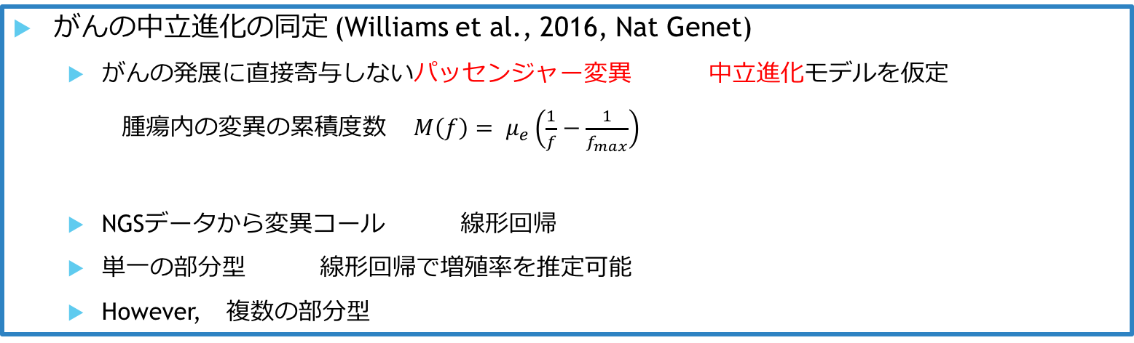

先行研究
構成比推定
PyClone (Roth et al., 2014, Nat Methods)
変異アレル頻度のベイジアンクラスタリング
AncesTree (El-Kebir et al., 2015, Bioinformatics)
腫瘍内の複数箇所のサンプルを利用
変異アレル頻度 部分型頻度 部分型系統樹
いずれも 部分型誕生時刻推定 増殖率推定
El-Kebir et al., 2015, Bioinformaticsより引用
因数分解
増殖率推定
がんの中立進化の同定 (Williams et al., 2016, Nat Genet)
がんの発展に直接寄与しないパッセンジャー変異 中立進化モデルを仮定
腫瘍内の変異の累積度数 $M\left(f\right)= μ_{e}\left(\frac{1}{f}−\frac{1}{f_{max}}\right)$
NGSデータから変異コール 線形回帰
単一の部分型 線形回帰で増殖率を推定可能
However, 複数の部分型
$増殖率$の情報
増殖率推定
Williams et al, 2016, Nat Genet のNGSデータを用いた追試
Notes:
一方、増殖率推定に関する先行研究としては、がんの発展に直接寄与しないパッセンジャー変異に対して中立進化の理論を適用した研究があります。
中立進化のもとでは、変異の累積度数$M(f)$は、変異アレル頻度$fに反比例し$、係数$μ_{e}$が増殖率の情報を持ちます。
論文のNGSデータをもとに追試を行ったのが左の図になりますが、
パッセンジャー変異に対してMと1/fをプロットすると、ほぼ直線上に乗り、中立進化がほぼ成立していることがわかります。
このように、単一の部分型のみで構成されている腫瘍であれば、線形回帰で増殖率を推定できます。

Slide 3
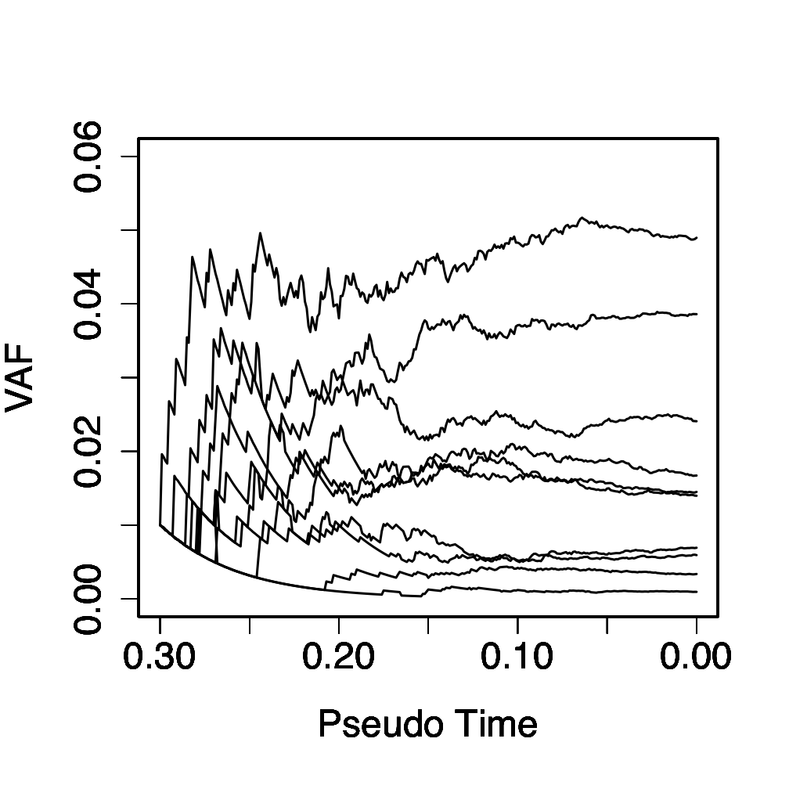


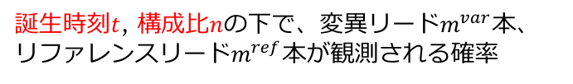
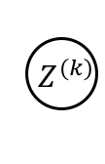

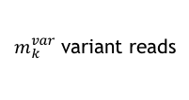
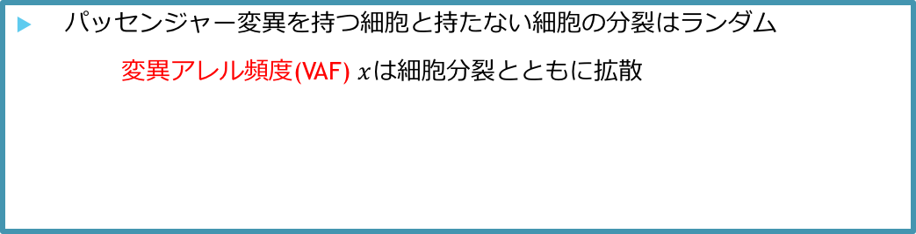
提案手法
集団遺伝学モデル
パッセンジャー変異を持つ細胞と持たない細胞の分裂はランダム
変異アレル頻度(VAF) $x$は細胞分裂とともに拡散
拡散方程式
変異アレル頻度分布
構成比 $n_{i}=\frac{1}{N}e^{α_{i}t_{i}}$, $N$: 総細胞数, $α_{i}$: 増殖率, $t_{i}$: 誕生時刻
混合分布モデル
固定化した変異アレル
混合分布モデルのパラメータ推定問題として、各部分型の構成比と誕生時刻を最尤推定
VAF分布形状
誕生時刻を反映
=
+
固定化したVAF
構成比を反映
各部分型 $i_{k}$ の変異率
リードの出力確率
誕生時刻$t$, 構成比$n$の下で、変異リード$m^{var}$本、リファレンスリード$m^{ref}$本が観測される確率
部分型1
$K$ : #SNVs
上の集団遺伝学から計算される
変異アレル頻度分布
$${ Z}^{(k)}$$
$m_{k}^{var}$variant reads
$m_{k}^{ref}$ reference reads
最尤推定問題
部分型2
EMアルゴリズム
変異リードが部分型 $q_{kl}$から出力される確率
リファレンスリードが部分型 $q_{kl}$から出力される確率
Notes:
本手法においても、パッセンジャー変異に着目します。
変異アレルを持つ細胞と持たない細胞の分裂はランダムであることから、変異アレル頻度は細胞分裂とともに拡散し、時間tの間に頻度yからxに変化する確率fは1式のような拡散方程式に従います。
これは特殊関数を用いて解析的に解を求めることができます。1式の解を用いて、部分型iに入った変異のアレル頻度が
、シーケンシング時点でxiに成長する確率は、左の図の青色の領域を全細胞数、全時刻について足し合わせることによって求められ、2式のように計算されます。
なぜ中立進化でモデル化できるのか?
変異アレルを持った(持たない)親からの分裂は、同調して分裂するのではなく、ランダム。
(子がどの親のアレルを引き継ぐかどうかが確率過程)

Slide 4
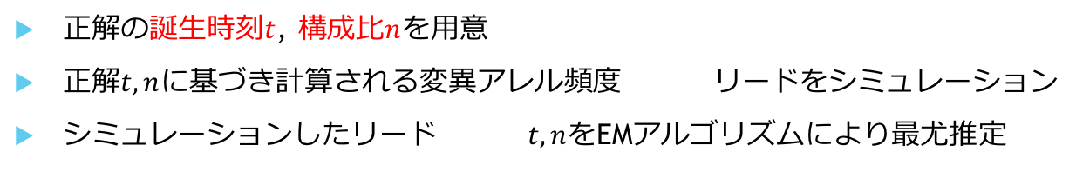

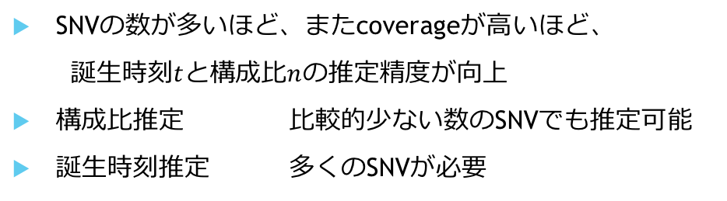
結果・考察 及び 今後の課題
正解の誕生時刻$t$, 構成比$n$を用意
正解$t, n$に基づき計算される変異アレル頻度 リードをシミュレーション
シミュレーションしたリード $t, n$をEMアルゴリズムにより最尤推定
$$t$$
SNV数と推定精度
正解パラメータ
誕生時刻の推定精度
構成比の推定精度
SNVの数が多いほど、またcoverageが高いほど、
誕生時刻$t$と構成比$n$の推定精度が向上
構成比推定 比較的少ない数のSNVでも推定可能
誕生時刻推定 多くのSNVが必要
誤差
#SNVs
#SNVs
coverage = 100
coverageと推定精度
今後の課題
誕生時刻の推定精度
構成比の推定精度
シーケンシング実データへの適用
抗がん剤治療中のクローン進化のダイナミクスの解明
血中循環腫瘍DNAの時系列クリニカルシーケンスを用い、部分型の構成比および増殖率を逐次推定しながら、予後の予測、および抗がん剤投薬計画を最適化する手法を、制御工学の最適制御を応用することにより開発
誤差
coverage
coverage
#SNVs = 3000
Notes:
左図が正解パラメータを表しています。円の中に書かれた割合が、各部分型の存在比を表しており、矢印は部分型の親子関係を表しています。
最急降下法によりt,nのパラメータを推定した結果は右図のようになり、SNVの数が増えるほど推定精度が向上するという結果が得られました。

